Slide 1
Educare alla gentilezza
Dott.ssa Francesca Caldarelli Psicoterapeuta e Istruttrice Mindfulness certificata

Slide 2
Spesso ci si domanda se nella società di oggi, abbia ancora senso educare alla gentilezza.
A volte si pensa che essere troppo gentili sia sinonimo di debolezza e fragilità,
mentre la gentilezza è una delle caratteristiche principali delle persone forti.
In che modo la gentilezza può arricchire e far bene a noi,
ai nostri ragazzi/e
e rendere loro degli adulti migliori?

Slide 3
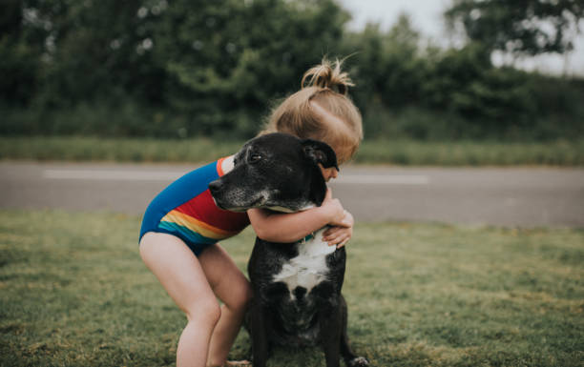
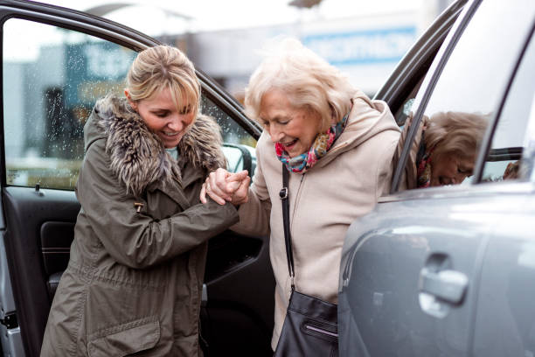
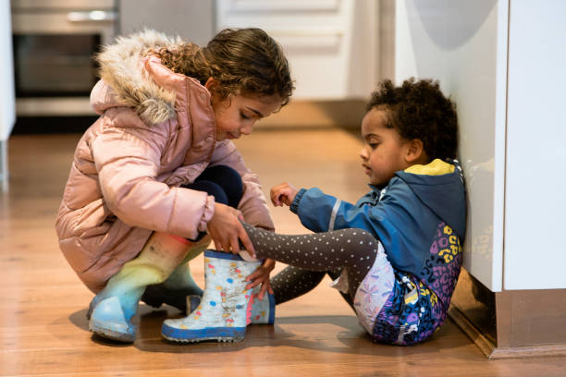
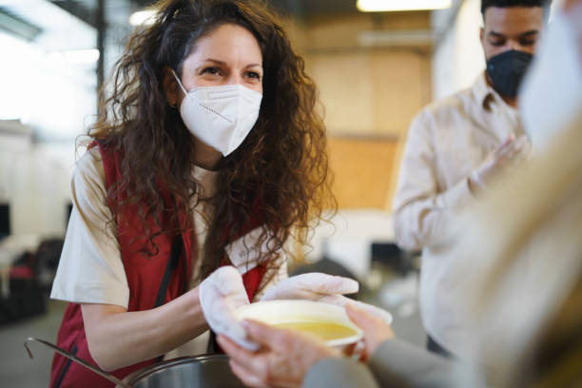
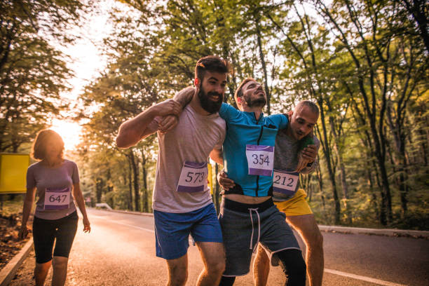
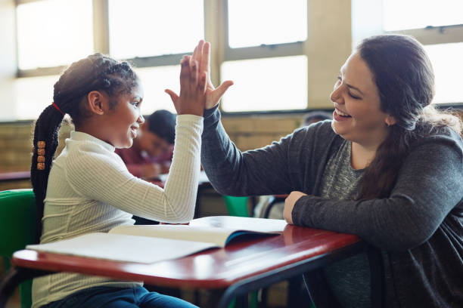

Slide 4
Gentilezza è…
La gentilezza E’ un atteggiamento premuroso nei confronti della vita; implica una profonda preoccupazione e compassione sia per gli altri che per se stessi, riflette un apprezzamento della dignità di ogni essere vivente.
Implica una comprensione genuina della preziosità di ogni vita, nella sua unicità.
Essere gentili richiede consapevolezza delle emozioni e degli stati d’animo propri, degli altri e della relazione tra questi (T. Malti 2020).
«Preoccupazione genuina e profonda per gli altri e per se stessi» («L’arte di essere felici» Schopenhauer1851)

Slide 5
Cosa non è la Gentilezza…
✤ Un comportamento formale esteriore
✤ Buona educazione
✤ Dire sempre sì
✤ Solo aiutare altri
✤ Falsa cortesia
✤ Dare per ricevere
✤ Debolezza

Slide 6
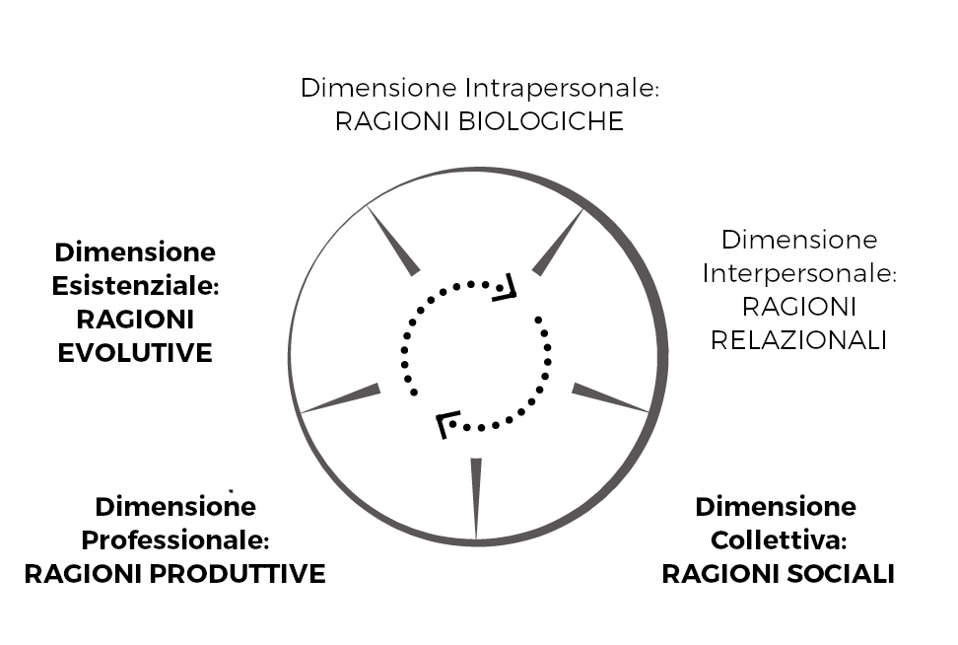
Dimensione della Gentilezza

Slide 7
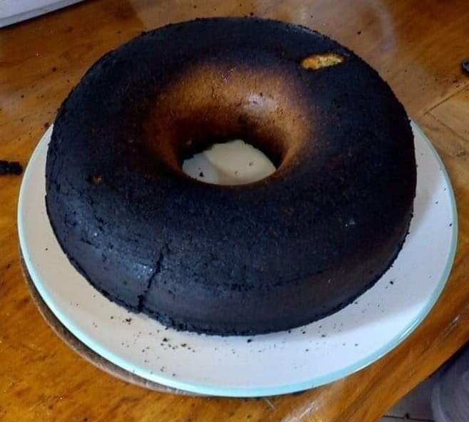
1. Dimensione intrapersonale: essere gentili verso noi stessi
Incontro con il nostro critico interiore. Importante di sviluppare un’amorevole gentilezza, verso se stessi e verso le proprie difficoltà.
La pratica della self-compassion è stata introdotta per la prima volta da Kristin Neff (2003). Da allora, è stata oggetto di numerosi studi di ricerca, con oltre 500 studi scientifici che ne hanno dimostrato i molti benefici

Slide 8
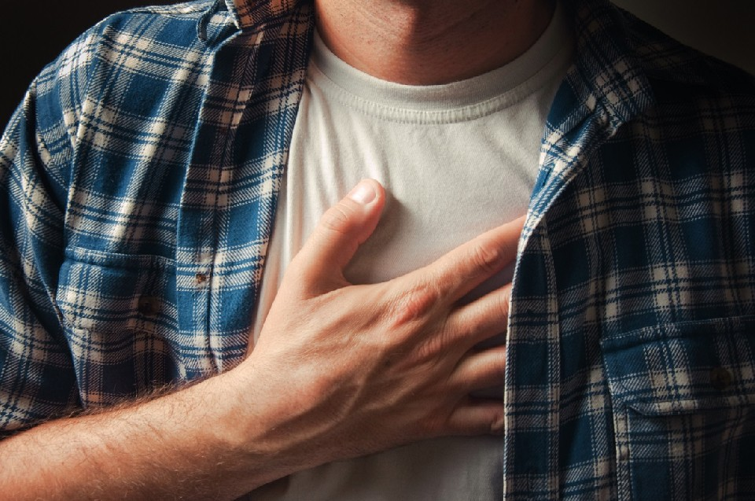
Benefici della SC
Riduzione di:
Ansia, depressione, stress, rimuginazione, perfezionismo, vergogna del proprio corpo, paura di fallire e sbagliare.
Aumento di:
Soddisfazione di vita, gioia, ottimismo, confidenza con sé stessi, curiosità, creatività, gratitudine.
Quando coltiviamo la gentilezza e l’amorevolezza verso di noi, piano piano impariamo ad accoglierci nei nostri difetti, sopportarci nei lati del carattere che non ci piacciono, volerci bene là dove ci sentiamo meno amabili e diventiamo persone più serene più aperte, più ben disposte con noi stessi e con gli altri.

Slide 9

Tre modalità che cambiano
Dalla critica verso di sé, alla gentilezza verso di sè;
dalla motivazione basata sulla paura, alla motivazione basata sulla cura;
dall’essere preda delle emozioni a una gestione più sana.

Slide 10
2. Pensa a un modo più gentile e premuroso per motivarti a fare un cambiamento che reputi necessario.
Che tipo di linguaggio userebbe un amico, un genitore, un insegnante, o un mentore saggio, per farti vedere che il tuo comportamento è improduttivo e allo stesso tempo incoraggiarti a fare qualcosa di diverso?
Qual è il messaggio di maggiore sostegno e conforme al tuo desiderio di essere sano e felice?
Scrivi una breve frase che direbbe un tuo caro amico per motivarti.

Slide 11
3. Ogni volta che nel futuro ti scoprirai a giudicarti per quei tratti non voluti, prima di tutto nota il dolore che l'auto-giudizio ti procura e datti compassione.
Poi riformula il dialogo interiore in modo che sia più incoraggiante e di supporto.
Ricordati che se vuoi veramente motivarti,
l'amore è più forte della paura.

Slide 12
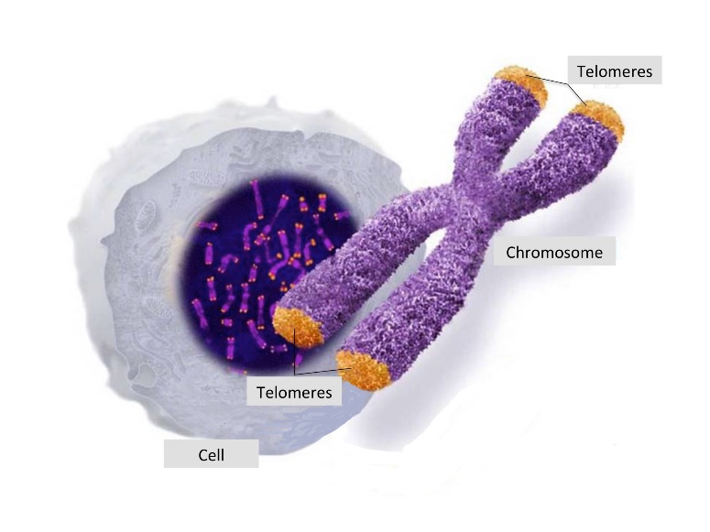
Ragioni biologiche
Interrogandosi sulla natura biologica della gentilezza, un’équipe di psicologi della Hebrew University, nel 2011, riscontrato l’attivazione del gene AVPR1A, il quale rilascia neurotrasmettitori che producono una sensazione di benessere quando si compie un atto gentile.
Dal 1976 l’Harvard Medical School negli Stati Uniti (NHS), a tutt’oggi mette in relazione il rapporto tra Telomeri, stress e gentilezza mettendo in luce l’importanza e l’influenza di uno stile di vita gentile sulla durata di vita delle nostre cellule e qualità di vita

Slide 13

Ragioni biologiche
- migliora la salute fisica e mentale riducendo il profilo di espressione del gene CTRA legato allo stress;
migliora la risposta immunitaria
riduce l’infiammazione cellulare; (Nelson Coffey et al.. 2017).

Slide 14
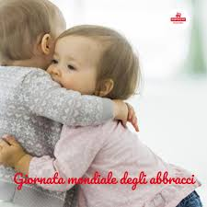
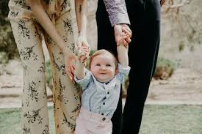
2.Dimensione interpersonale
Gli studi hanno dimostrato che gli esseri umani, fin da piccoli, sono intrinsecamente gentili e rispondono positivamente alla gentilezza.
Fin dall'inizio della vita, gli esseri umani non sono autosufficienti; non possono camminare da soli, nutrirsi da soli o sopravvivere senza l'aiuto degli altri. L'evoluzione, per certi versi, è possibile con l'aiuto della gentilezza (accudimento/attaccamento)
Il gesto gentile di un genitore che nutre il proprio figlio e si prende cura di lui favorisce la sopravvivenza, e influisce positivamente su neonati e bambini

Slide 15
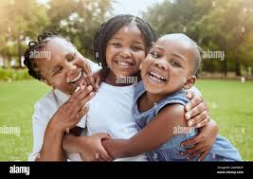
Ragioni relazionali
È stato dimostrato che la gentilezza attraverso il contatto fisico, attiva positivamente una certa parte del sistema nervoso (sistema ventrovagale)
È stato dimostrato che un abbraccio gentile e affettuoso, attiva la corteccia cerebrale e fa sentire sicuri, rilassati, calmi, in pace.
La gentilezza disattiva il meccanismo di lotta o fuga.
la gentilezza facilita e migliora la qualità della relazione e incrementa il senso di benessere psicofisico.

Slide 16
Essere gentile con gli altri significa…
Avere un’attenzione affettuosa, verso gli altri
Essere empatici ( sentire quello che gli altri sentono)
Riconoscimento del dolore o della difficoltà altrui
Sentire sorgere il desiderio di curare, alleviare, quel dolore, quella sofferenza di confortare, quella afflizione
Entrare in sintonia con l’altro, capirlo, sentirsi vicino
Offrire una presenza presente e disponibile

Slide 17
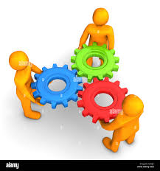
3.Ragione sociale
È stato dimostrato che la società è più felice e aumenta la soddisfazione di vita dei suoi membri, quando si applica la gentilezza.
la Gentilezza richiama l’altruismo e l’altruismo richiama la cooperazione.
Sappiamo benissimo quanto la cooperazione tra i membri di una specie sia fondamentale per garantirne la sopravvivenza.
Inoltre connetterci con gli altri attraverso atti gentili ci consente di soddisfare i nostri bisogni psicologici di base, di relazione e appartenenza.

Slide 18
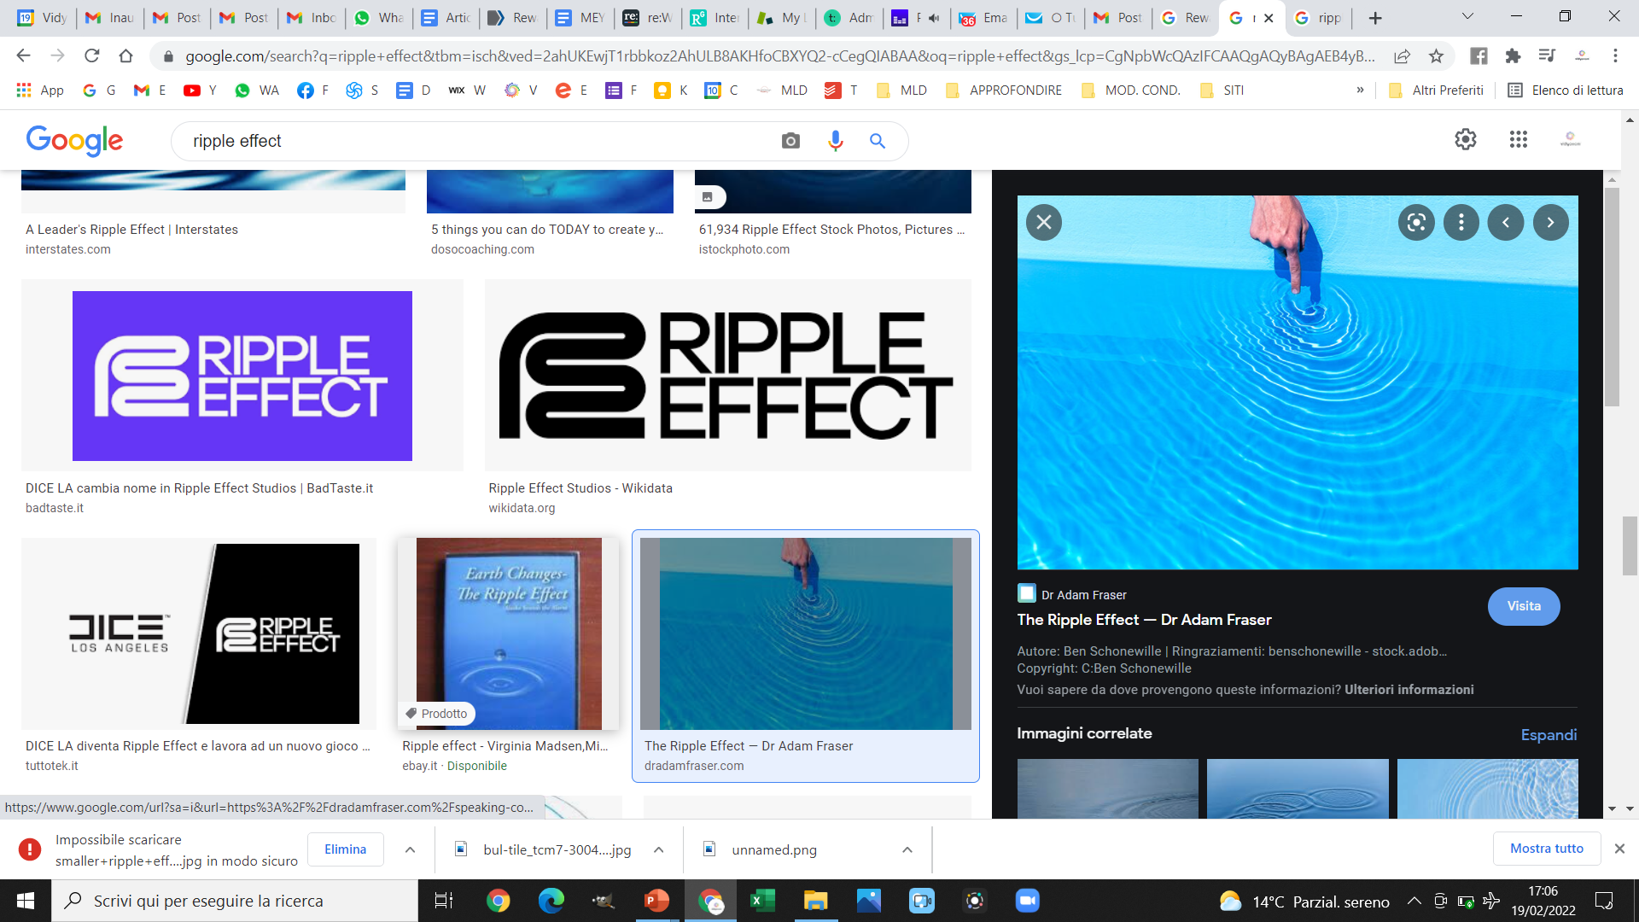
Dimensione collettiva
Chi dona, chi riceve, chi osserva.
Non solo chi fa un atto di gentilezza e chi lo riceve si sente più felice e percepisce livelli maggiori di benessere, ma un recente studio pubblicato nei “Proceedings of the National Academy of Sciences” dimostra che gli stessi livelli di benessere e felicità sono sperimentati anche in chi osserva, generando un effetto onda che persiste per diverso tempo aumentando la gentilezza di tutti e tre
Fowler, J.H., Christakis, N.A
Ripple Effect
(Effetto onda della gentilezza)

Slide 19
Sincronia neurale/neuroni specchio
Prossimità fisica
Contatto visivo
Condivisioni di emozioni positive
Attenzione e interesse reciproco
Sensazione sentita (selfe sense) di risonanza: sviluppa ossitocina
(Barbara Fredrickson)
Condividere le emozioni modifica il cervello!!

Slide 20

4. Dimensione professionale
Uno studio applicato di Google per 2 anni ha seguito quasi 180 team mediante decine di parametri per trovare il fattore chiave dell’eccellenza e della produttività.
Questo studio ha identificato 2 tratti che tutti i team più produttivi avevano in comune, a prescindere da competenze pregresse e livello di esperienza, le “dinamiche gentili”:
• possibilità nel prendere la parola lasciando a tutti i membri l’opportunità di condividere il proprio punto di vista;
• l’empatia tra i membri del gruppo, a partire dalla capacità di capire intuitivamente i sentimenti degli altri, sulla base delle espressioni facciali, del tono della voce e del linguaggio non verbale.
Questi due fattori combinati creano quella che viene chiamata “sicurezza psicologica”, definita come “la convinzione che non si verrà puniti o umiliati per aver condiviso le proprie idee, domande, preoccupazioni o errori”.

Slide 21

Ragioni produttive
Le recenti ricerche sul tema, dimostrano come creare una cultura «lavorativa gentile», oggi non sia più un optional:
la Gentilezza crea un senso di partecipazione, coinvolgimento e inclusione che porta i collaboratori a performance migliori fino al 200%,
mentre l’assenza di un ambiente partecipativo costa alle imprese tra i 450 e i 550 miliardi di dollari ogni anno solo negli Stati Uniti.
Fonte: State of the American Workplace: 2010-2012 report, Gallup; https://www. gallup.com/workplace/238085/state-american-workplace-report-2017.aspx.

Slide 22

5. Dimensione evolutiva: ragioni evolutive
Trasforma l’Io in NOI
rientra in quei tratti inclusivi che creano interconnessione, interdipendenza e prosocialità.
- riduce il rischio di mortalità (fino al 60%),
- aumenta prospettiva e l’aspettativa di vita di un valore compreso tra il 22% e il 44%,
riconnette al senso e al significato della vita, aumentando i livelli di serenità a sua volta associata a un significativo miglioramento del funzionamento psicologico, sociale e del benessere fisico ed emotivo.
Come dimostrato dalla metanalisi pubblicata a dicembre 2020 e svolta considerando oltre 198.000 persone (Hui, B.P.H., Ng, J.C.K., Berzaghi, E. et al., Rewards of Kindness? A Meta-Analysis of the Link Between Prosociality and Well-Being, in“Psychological Bulletin”,10.1037/bul0000298).

Slide 23
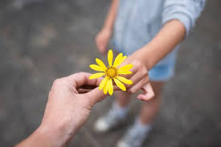
Risultati di altri studi sulla gentilezza
I ricercatori dell’Università di Oxford hanno recentemente scoperto che possiamo aumentare i nostri livelli di felicità quando siamo gentili, sia verso le persone con cui abbiamo legami stretti, sia verso le persone con cui i nostri legami sono deboli
Anche osservare gli altri compiere atti gentili e, soprattutto, essere gentili con noi stessi, può renderci più felici.
Le persone inoltre trarrebbero maggiori benefici dal comportamento gentile, quando scelgono di essere gentili, piuttosto che quando si sentono obbligate a farlo, e quando sentono che le loro azioni hanno avuto un impatto positivo sull’altro (Aknin et al., 2013).

Slide 24
E’ importante essere gentili?
Perché ci fa bene, indipendente da età, sesso, provenienza geografica, etc.
La specie umana, ricordiamo, discende da una lunga stirpe di primati sociali, che vivono in gruppo da milioni di anni. La selezione naturale ha dunque favorito un’ampia gamma di meccanismi psicologici che hanno permesso agli esseri umani di trarre vantaggio dalle interazioni cooperative.
Salutare, sorridere, essere predisposti al dialogo, porsi in modo educato sono azioni che ci fanno apparire gentili agli occhi degli altri. La gentilezza crea connessione, empatia, rasserena e accoglie, ci fa sentire capiti.
Non vi è un ambito ristretto nel quale essere gentili: sconfinare in questo senso è auspicabile perché bendispone l’altro, in qualsiasi ambito relazionale, amicale, familiare o lavorativo.

Slide 25
E’ possibile educare alla gentilezza?
Certamente è un compito e una sfida complessa educare alla gentilezza , ma non impossibile.
Seneca scriveva, che
“Ovunque ci sia un essere umano, vi è la possibilità per una gentilezza”.

Slide 26
E’ possibile educare i nostri bambini e ragazzi alla gentilezza?
Teoria di Albert Bandura che si potrebbe riassumere nel motto
“Se vuoi educare un bambino ad essere gentile, sii gentile tu stesso”.
L’apprendimento avviene:
- per contatto diretto con determinate situazioni specifiche (modellamento)
- attraverso esperienze indirette, sviluppate tramite l’osservazione e la successiva imitazione e solitamente tale modello è rappresentato dalle persone di riferimento più salienti e importanti in un determinato contesto

Slide 27
Grazie a questi studi oggi sappiamo con certezza che
il comportamento di una figura adulta è una delle principali fonti di apprendimento per bambini/e e ragazzi/e.
Questo fa assumere quindi una posizione di ancora maggiore responsabilità alle figure di riferimento educativo.

Slide 28
6 BUONI MOTIVI PER CUI SI DOVREBBE PROMUOVERE LA GENTILEZZA A SCUOLA
1. LA GENTILEZZA CI RENDE PIU’ FELICI
Compiere atti gentili si traduce in livelli elevati di dopamina (ormone del buonumore e della felicità poiché svolge un ruolo importante nell'aumentare gli stati d'animo e le emozioni piacevoli)
I sentimenti di gioia sono contagiosi e incoraggiano comportamenti più gentili da parte del donatore e del ricevente
2. LA GENTILEZZA MIGLIORA LE RELAZIONI E IL SENSO DI APPARTENENZA
La gentilezza riduce la distanza emotiva tra le persone e ci fa sentire «più legati» e nella nostri storia, i nostri antenati hanno dovuto cooperare, tra loro per sopravvivere
Essere gentili aumenta la capacità di formare connessioni significative i classe con gli altri e aumenta l’accettazione

Slide 29
3. LA GENTILEZZA MIGLIORA LA SALUTE E RIDUCE LO STRESS
Le azioni altruistiche innescano il rilascio di ossitocina che aumenta significativamente il livello di felicità di una persona e riduce lo stress
Detto anche “ormone dell'amore”, questa molecola prodotta nel cervello migliora l'umore, induce una sensazione di benessere, promuove le interazioni sociali, riduce ansia, stress e dolore.
4. MIGLIORA LA CONCENTRAZIONE E I RISULTATI
La gentilezza è un ingrediente chiave che aumenta la positività e aiuta i bb a sentirsi bene con se stessi perché aumenta i livelli di serotonina.
Questa sostanza influisce positivamente sull’apprendimento, la memoria, il sonno, la salute, la digestione
Questi bb hanno maggiore capacità di attenzione, volontà ad apprendere e un miglior pensiero creativo

Slide 30
5. LA GENTILEZZA HA UN EFFETTO BENEFICO SULLA DEPRESSIONE
Un atto di gentilezza aumenta i livelli di seratonina, sostanza naturale responsabile del miglioramento dell’umore.
Questo aumento di felicità si verifica non solo nel donatore e nel destinatario della gentilezza ma anche i chiunque ne sia testimone
6. LA GENTILEZZA E’ UN BUON ANTIDOTO AL BULLISMO
Molti programmi tradizionali antibullismo si concentrano sulle azioni negative, che causano ansia nei bb.
Quando ai ragazzi viene invece insegnato come cambiare i loro pensieri e le loro azioni imparando la gentilezza e la compassione si favorisce il comportamento che promuove l’inclusione scolastica ed il diritto all’essere felici, protetti e sicuri in qualsiasi ambiente.
Il gioco diventa lo strumento di educazione ai valori, la gentilezza è la via maestra per effettuare il cambiamento.

Slide 31
La gentilezza dovrebbe diventare il modo naturale di prendere la vita,
non l’eccezione.
(Buddha)

Slide 32
Grazie per l’attenzione!

